Slide 1
Unidad Especial
Regula Tu Barrio
#RegulaTu Barrio

Slide 2
ASENTAMIENTO HUMANO DE HECHO Y CONSOLIDADO DE INTERES SOCIAL DENOMINADO : BARRIO TANLAHUA
PRIORIZACIÓN GRUPO 2- POSICIÓN 35
#RegulaTu Barrio

Slide 3
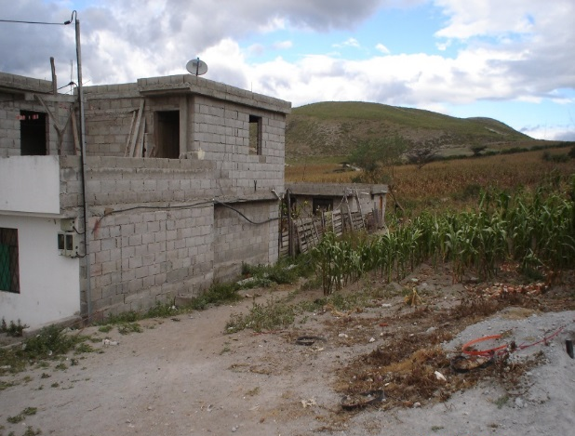
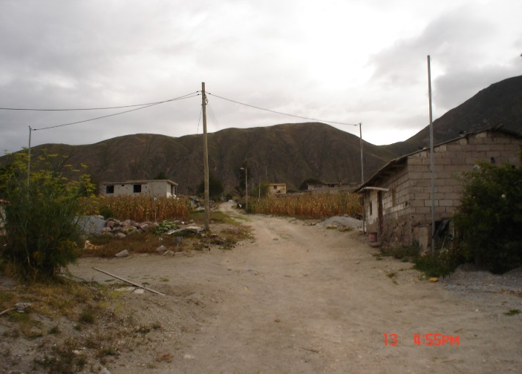
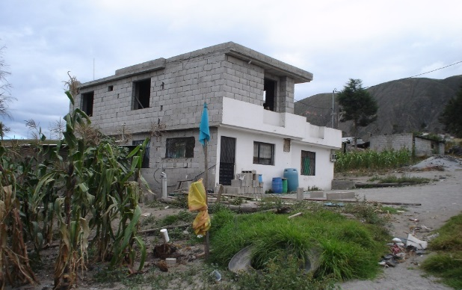
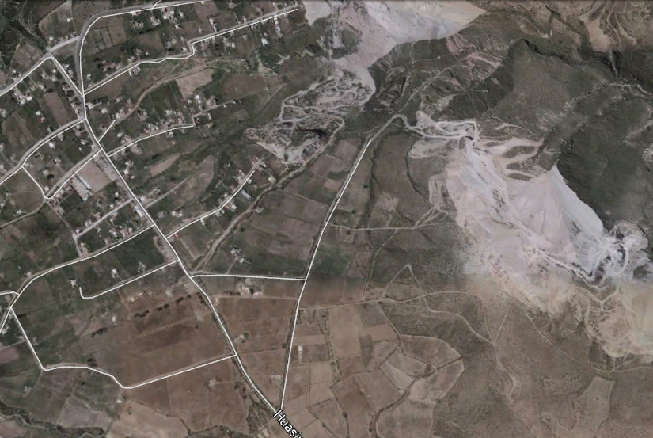
ASENTAMIENTO HUMANO DE HECHO Y CONSOLIDADO DE INTERÉS SOCIAL DENOMINADO BARRIO TANLAHUA
ADMINISTRACIÓN ZONAL: LA DELICIA - PARROQUIA: SAN ANTONIO
INFORMACIÓN DEL ASENTAMIENTO PRIORIZACIÓN GRUPO 2- POSICIÓN 35
AÑOS DE ASENTAMIENTO (INICIO): | 25 Años | CONSOLIDACIÓN: |  | 82,35 %
AÑOS DE ASENTAMIENTO (ACTUAL): | 27 Años
NÚMERO DE LOTES: | 17 | POBLACIÓN BENEFICIADA: |  | 68 Hab.
ZONIFICACIÓN ACTUAL: |  | A77 (A25001-2)
ZONIFICACIÓN PROPUESTA: |  | A2 (A1002-35)
LOTE MÍNIMO: |  | 1000 m2
FORMA DE OCUPACIÓN DEL SUELO: |  | (A) Aislada
USO PRINCIPAL: |  | Residencial Rural 2 (RR2)
CLASIFICACIÓN DEL SUELO: |  | (SRU) Suelo Rural
INFORMES DE RIESGOS: |  | Informe Técnico de la Dirección Metropolitana de Gestión de Riesgos No. IT-ECR-125-AT-DMGR-2020, de 23 de septiembre de 2020, califica al AHHYC por movimientos en masa con un riesgo Bajo Mitigable para los lotes 1, 2, 3, 4, 5, 6, 7, 8, 9,10, 11, 12, 13, 14, 17 y un riesgo Moderado Mitigable para los lotes 15 y 16 frente a movimientos de remoción en masa, y deja sin efecto lo descrito en el informe técnico No. 145-AT-DMGR-2018 remitido mediante oficio No. SGSG-DMGR-2018-539 de 08 de junio de 2018, además del oficio No. GADDMQ-SGSG-DMGR-2019-0914-OF de 12 de noviembre de 2019.
ÁREA ÚTIL DE LOTES: |  | 24887,87 | m2
ÁREA FAJA DE PROTECCIÓN POR TALUD ARTIFICIAL: |  | 2467,45 | m2
ÁREA DE VÍAS Y PASAJE: |  | 6998,93 | m2
ÁREA TOTAL: |  | 34354,25 | m2 |  | UERB-AZLD
BARRIO “TANLAHUA”
CALLE Oe8
CALLE Oe9
DE LOS NOGALES
CALLKE N13J
MANUEL CORODVA GALARZA
MANUEL CORODVA GALARZA
Obras de Infraestructura Existentes: |  | Obras Civiles Ejecutadas :
Agua Potable | 100 % | Calzada | 0 %
Alcantarillado | 100 % | Aceras | 0 %
Energía Eléctrica | 100 % | Bordillos | 0 %
CALLE HUASIPUNGO
#RegulaTu Barrio

Slide 4
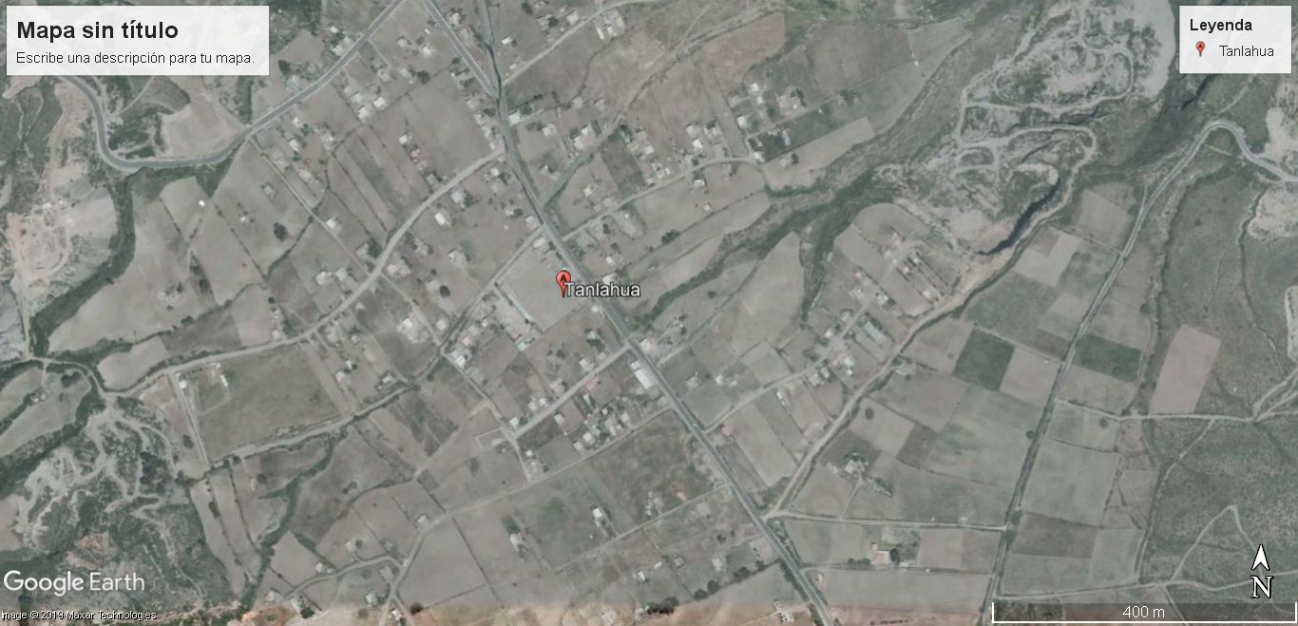
ASENTAMIENTO HUMANO DE HECHO Y CONSOLIDADO DE INTERÉS SOCIAL DENOMINADO BARRIO TANLAHUA
ADMINISTRACIÓN ZONAL: LA DELICIA - PARROQUIA: SAN ANTONIO
ÁREAS VERDES CERCANAS AL ASENTAMIENTO:
LEYENDA:
AHHYC TANLAHUA
ÁREA VERDE / EQUIPAMIENTO
DISTANCIA
Calle José E19D
#RegulaTu Barrio

Slide 5
ASENTAMIENTO HUMANO DE HECHO Y CONSOLIDADO DE INTERÉS SOCIAL DENOMINADO BARRIO TANLAHUA
ADMINISTRACIÓN ZONAL: LA DELICIA - PARROQUIA: SAN ANTONIO
CAMBIO DE ZONIFICACIÓN :
#RegulaTu Barrio

Slide 6
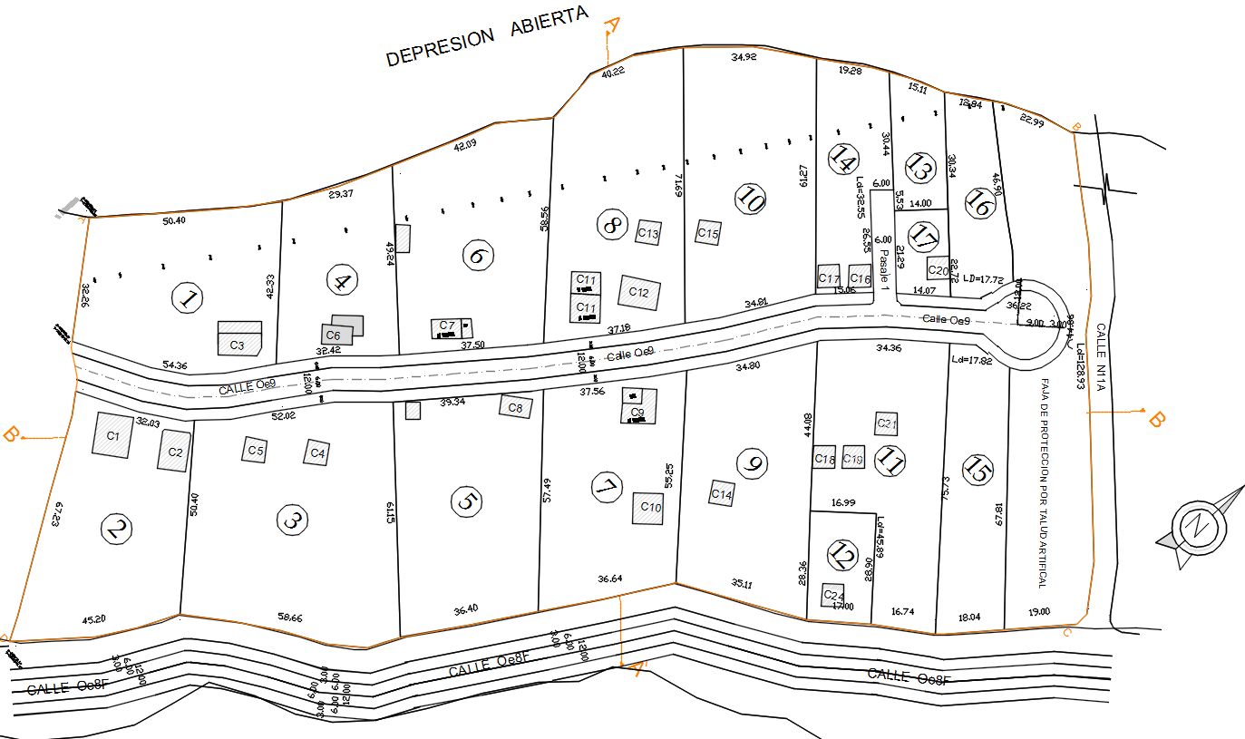
ASENTAMIENTO HUMANO DE HECHO Y CONSOLIDADO DE INTERÉS SOCIAL DENOMINADO BARRIO TANLAHUA
ADMINISTRACIÓN ZONAL: LA DELICIA - PARROQUIA: SAN ANTONIO
AHHYC TANLAHUA
ÁREA VERDE / EQUIPAMIENTO
#RegulaTu Barrio

Slide 7
ASENTAMIENTO HUMANO DE HECHO Y CONSOLIDADO DE INTERÉS SOCIAL DENOMINADO BARRIO TANLAHUA
ADMINISTRACIÓN ZONAL: LA DELICIA - PARROQUIA: SAN ANTONIO
LOTES POR EXCEPCIÓN:
Lotes | Área Total (m2)
1 | 2060,04
2 | 2171,82
3 | 3155,76
4 | 1364,64
5 | 2224,49
6 | 2201,10
7 | 2043,43
8 | 2407,07
9 | 2152,79
10 | 2314,43
11 | 2035,22
12 | 486,48
13 | 467,20
14 | 1024,71
15 | 1236,23
16 | 753,53
17 | 308,09
LEYENDA
4 | LOTES POR EXCEPCIÓN
#RegulaTu Barrio

Slide 8
ASENTAMIENTO HUMANO DE HECHO Y CONSOLIDADO DE INTERÉS SOCIAL DENOMINADO BARRIO TANLAHUA
ADMINISTRACIÓN ZONAL: LA DELICIA - PARROQUIA: SAN ANTONIO
PLAN METROPOLITANO DE ORDENAMIENTO TERRITORIAL/ PMDOT
AHHYC TANLAHUA
#RegulaTu Barrio

